Slide 1
МАДОУ ЦРР №7 группа №12
выполнили воспитатели Князева О.В., Костюнина О.И.

Slide 2
Мама — первое слово, Главное слово в каждой судьбе. Мама жизнь подарила, Мир подарила мне и тебе!

Slide 3
Самый лучший на свете человек – это, конечно же, мама. За что мы любим свою маму? За то, что она ласковая и добрая, за то, что умеет нас приголубить
и пожалеть.

Slide 4
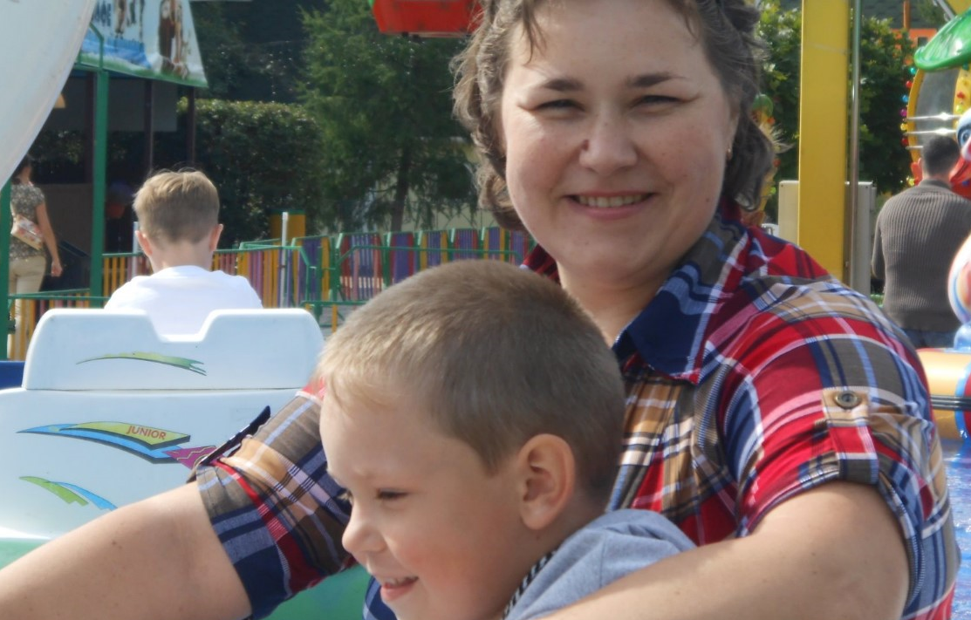
С мамой никогда не бывает скучно. Она много знает, и всегда нам поможет. Мама дарит нам ощущение счастья, переживает за нас, поддерживает в трудную минуту. Но, главное, мы любим её за то, что она просто мама.

Slide 5
Мама – это самый дорогой человек на свете. Как только человек рождается на свет, он видит добрые глаза своей матери. Если она куда-то уходит по делам, то младенец будет безутешно плакать, потеряв её. Первое слово, произносимое малышом, это, как правило, слово «мама».

Slide 6
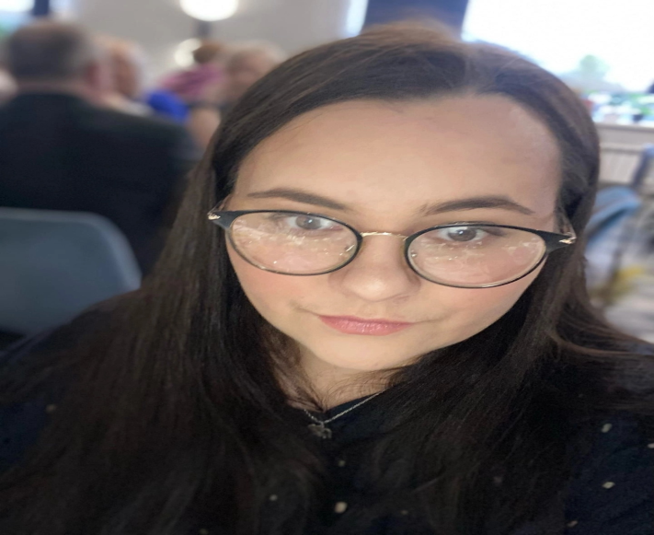
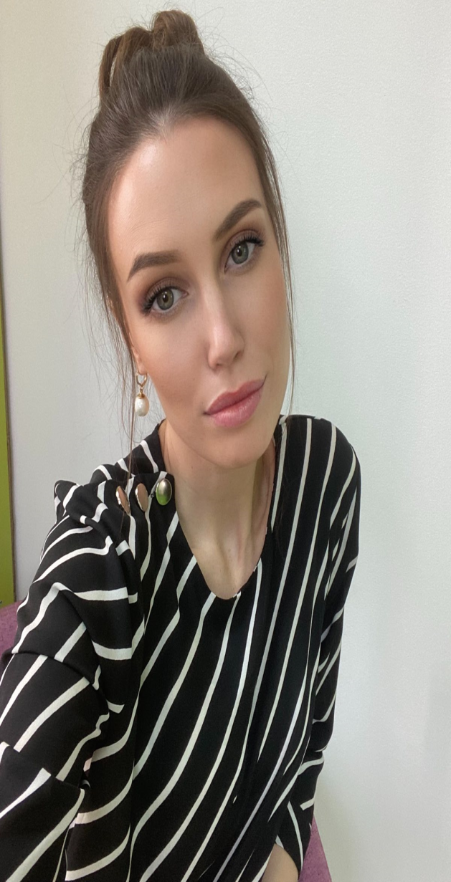
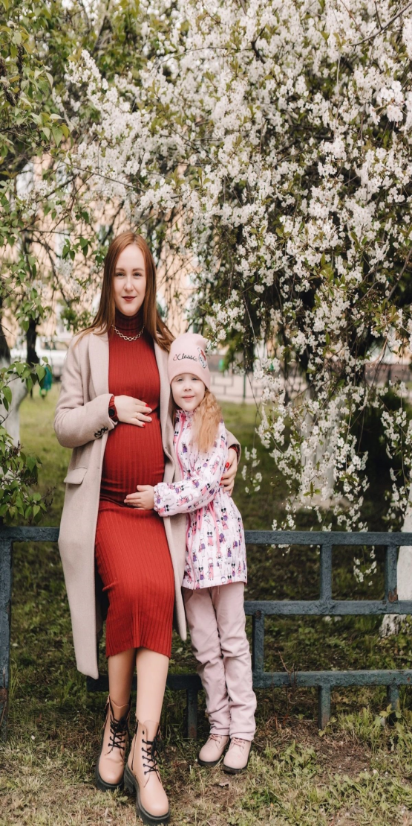

Slide 7
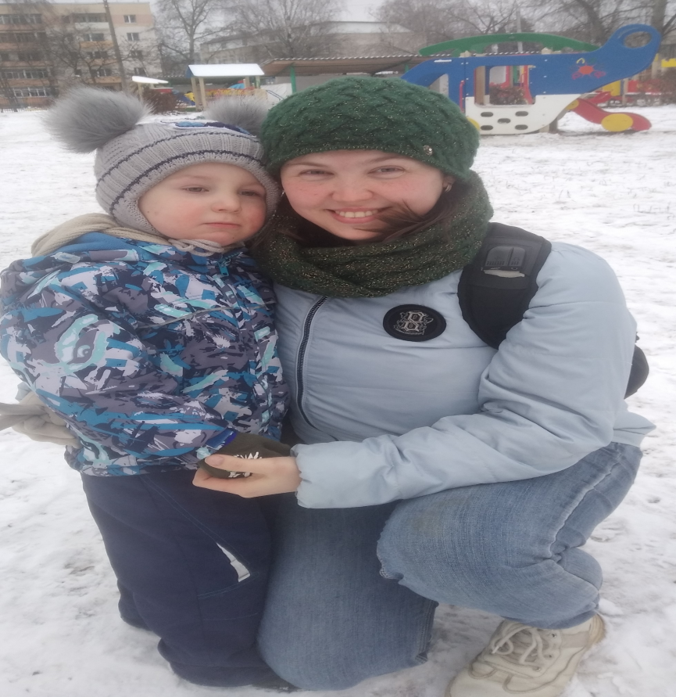
Ребенок подрастет и мама ведёт его в детский сад, потом в школу. И вот уже мама — наш лучший советчик и друг. Мы делимся с ней своими мыслями и идеями, рассказываем о своих чувствах, о том, что у нас получилось, а над чем нужно ещё поработать.

Slide 8
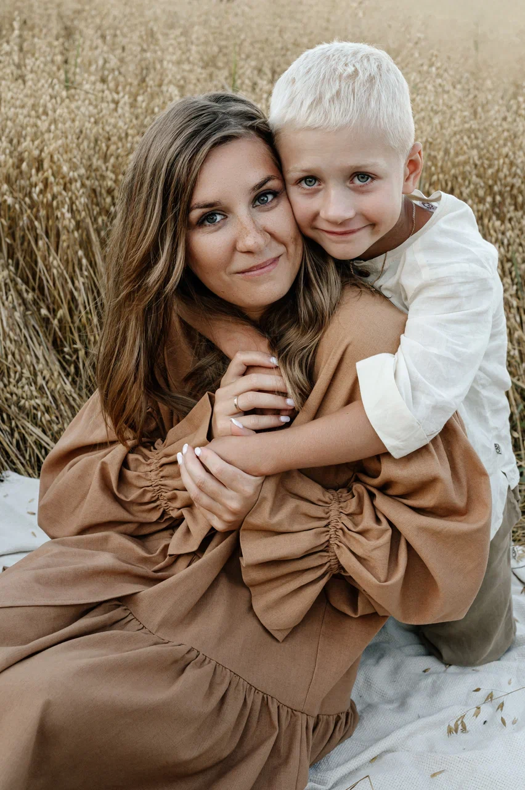
Мама может быть требовательной и строгой, но мы не обижаемся на неё, потому что знаем: она желает нам только добра.

Slide 9
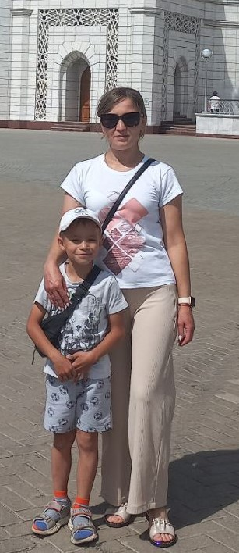
Улыбка мамы — самая дорогая на свете. Ведь когда она улыбается, значит всё хорошо, и любые трудности преодолимы. Мы рады, когда мама поддерживает нас в добрых начинаниях, даёт совет.

Slide 10
Родительское благословление много значит. Кажется, будто за спиной появляются крылья, хочется мчаться на всех парусах, стремясь к достижению цели. «Материнское благословение в воде не тонет, в огне не горит» — гласит народная мудрость.

Slide 11
Руки у мамы – золотые. Что только она не умеет делать! Варить, стряпать, работать в саду, шить, вязать, вышивать крестиком, прибираться в доме, нянчить малыша.

Slide 12
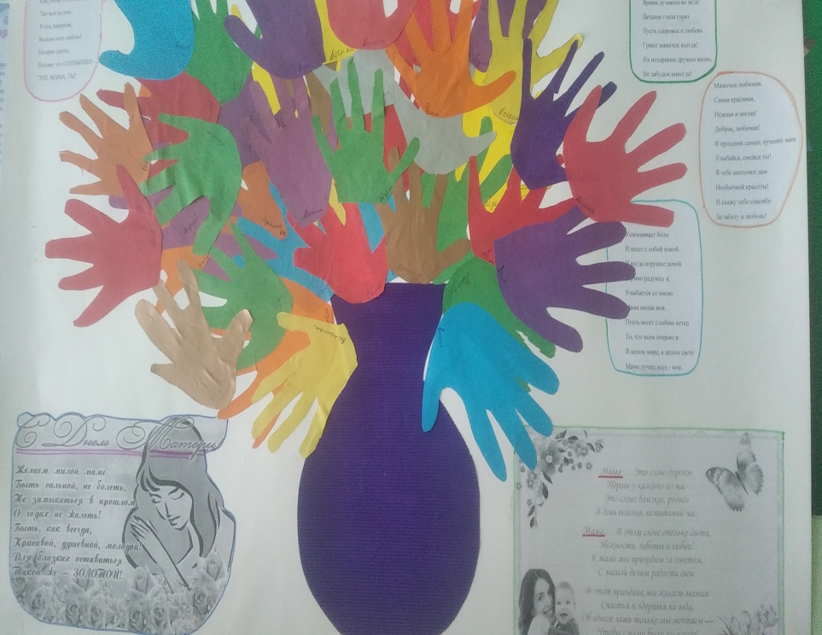
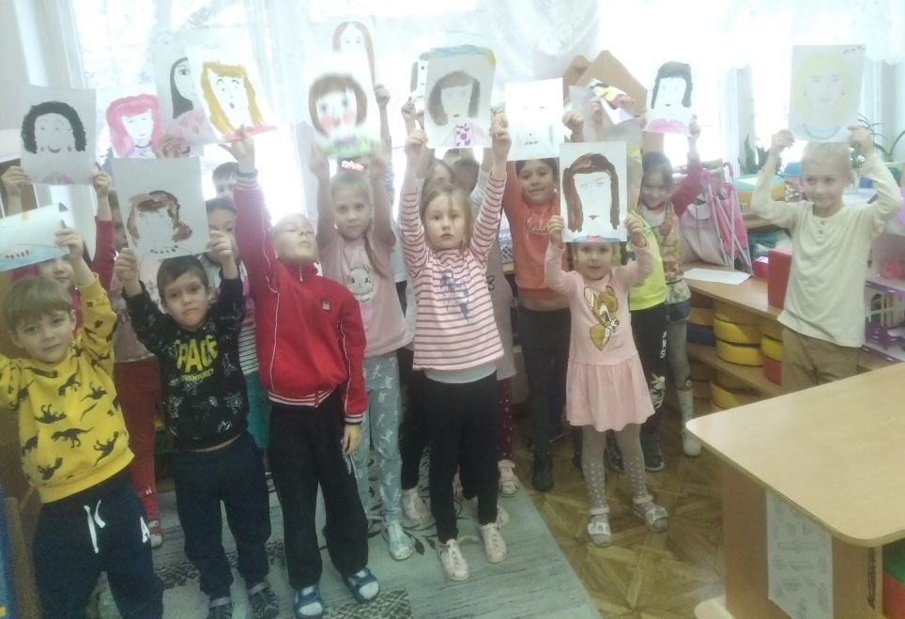
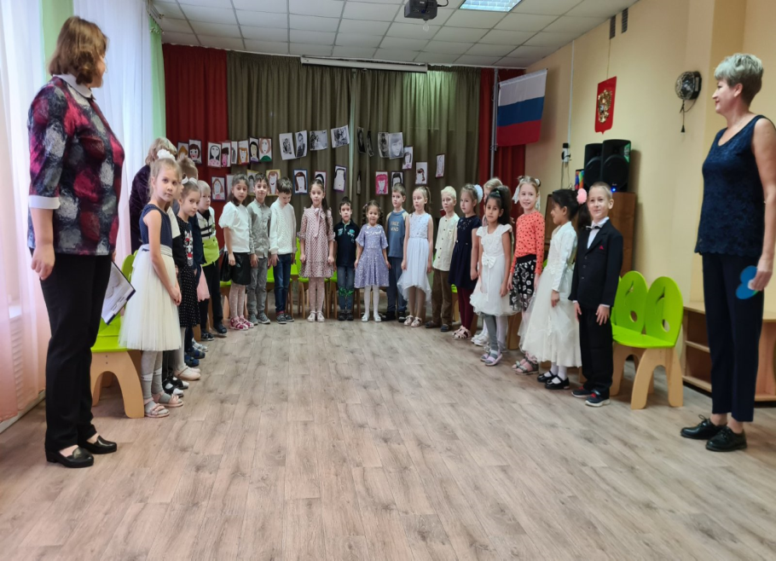

Slide 13
«Ни один подарок маме не будет равен подарку, который она подарила нам, - жизни!»

Slide 14
Давайте беречь наших мам! Пусть они всегда будут молодыми и здоровыми, а невзгоды обходят пусть их стороной!

